Slide 1
1、单独冠德亲情卡小程序
2、亲情卡可以起个名字，例如骆驼亲情卡？之类之类的
3、亲情油卡，线上购买，线下核销领取实体卡
4、收到线上支付的金额限制（一天20000）
3、下述的产品均属于低保真业务描述，供大家参考讨论

Slide 2
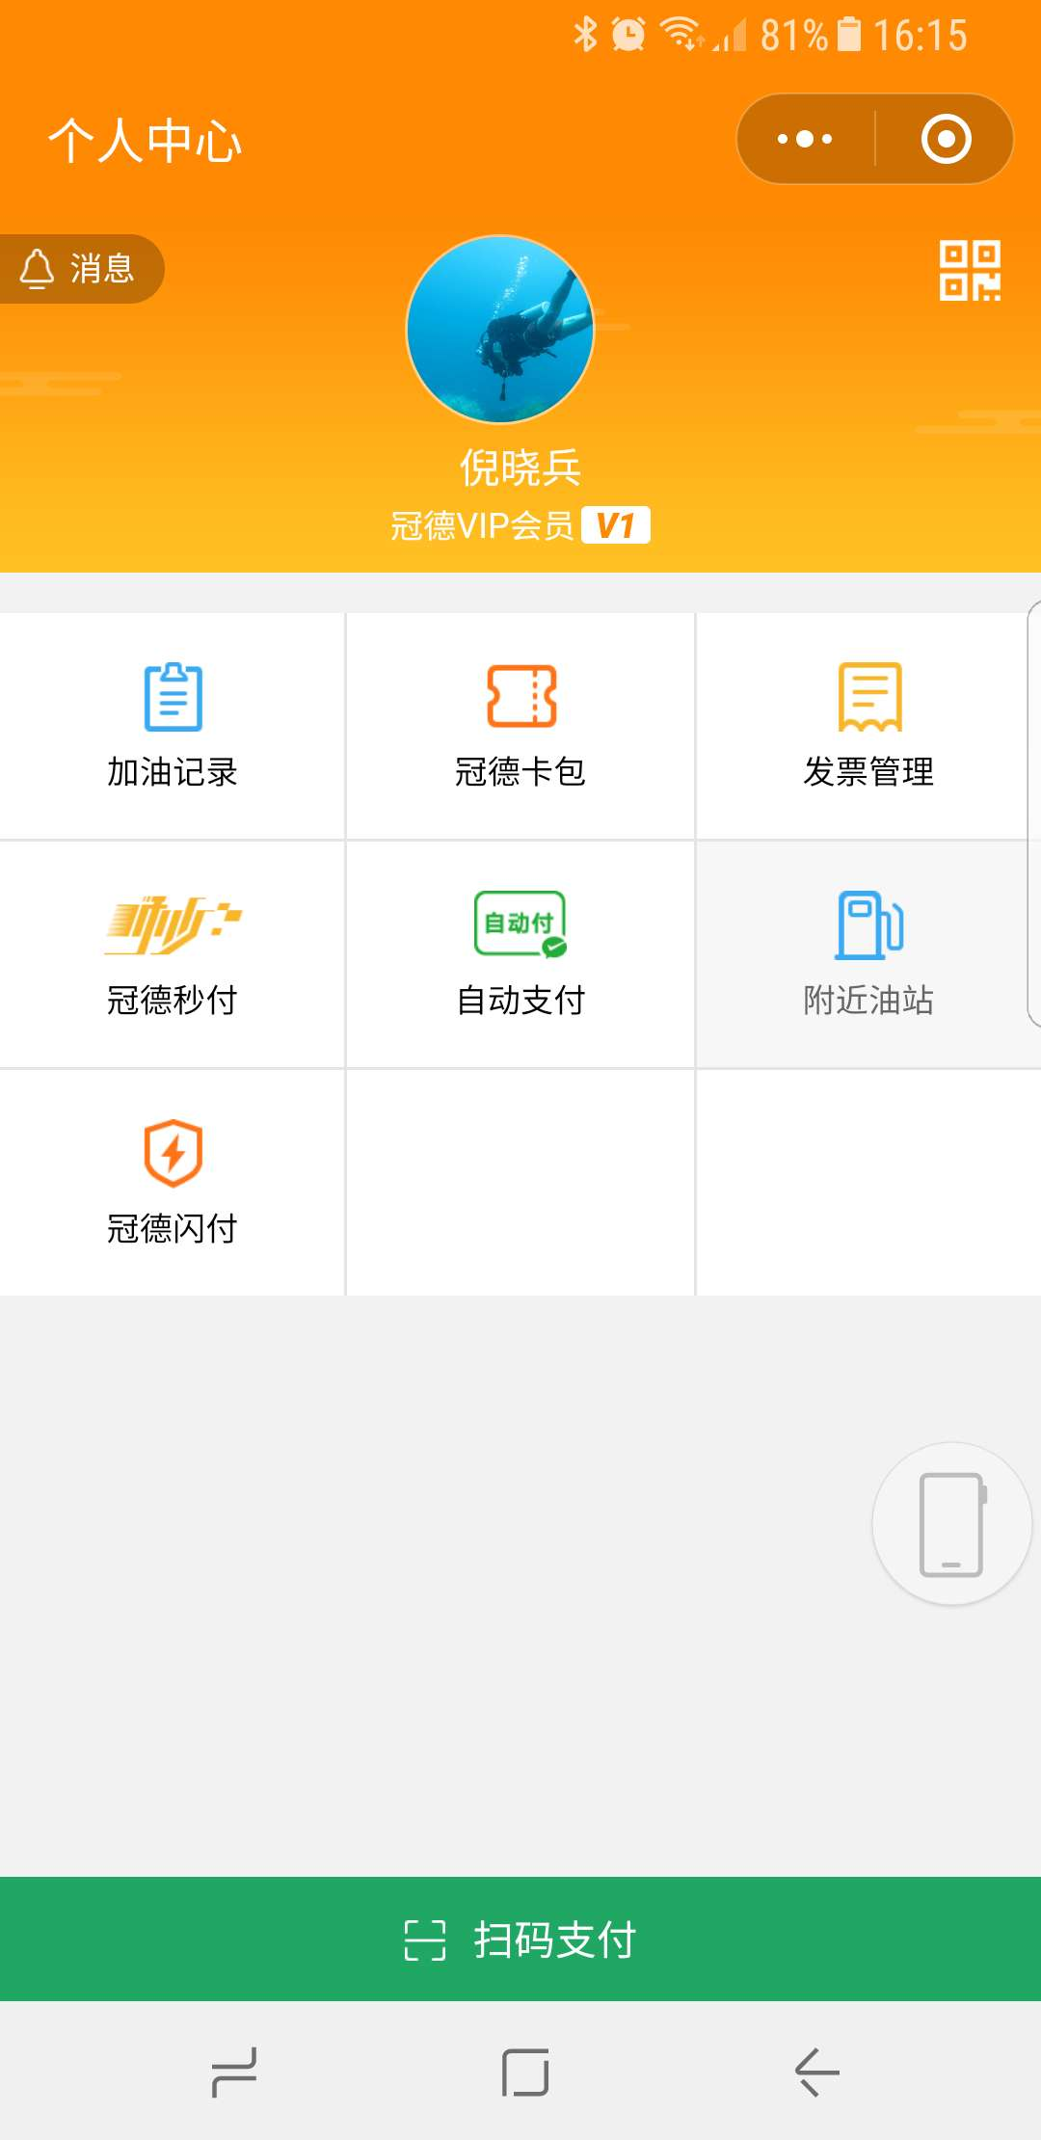
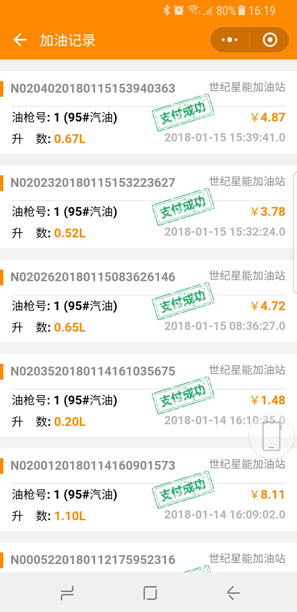
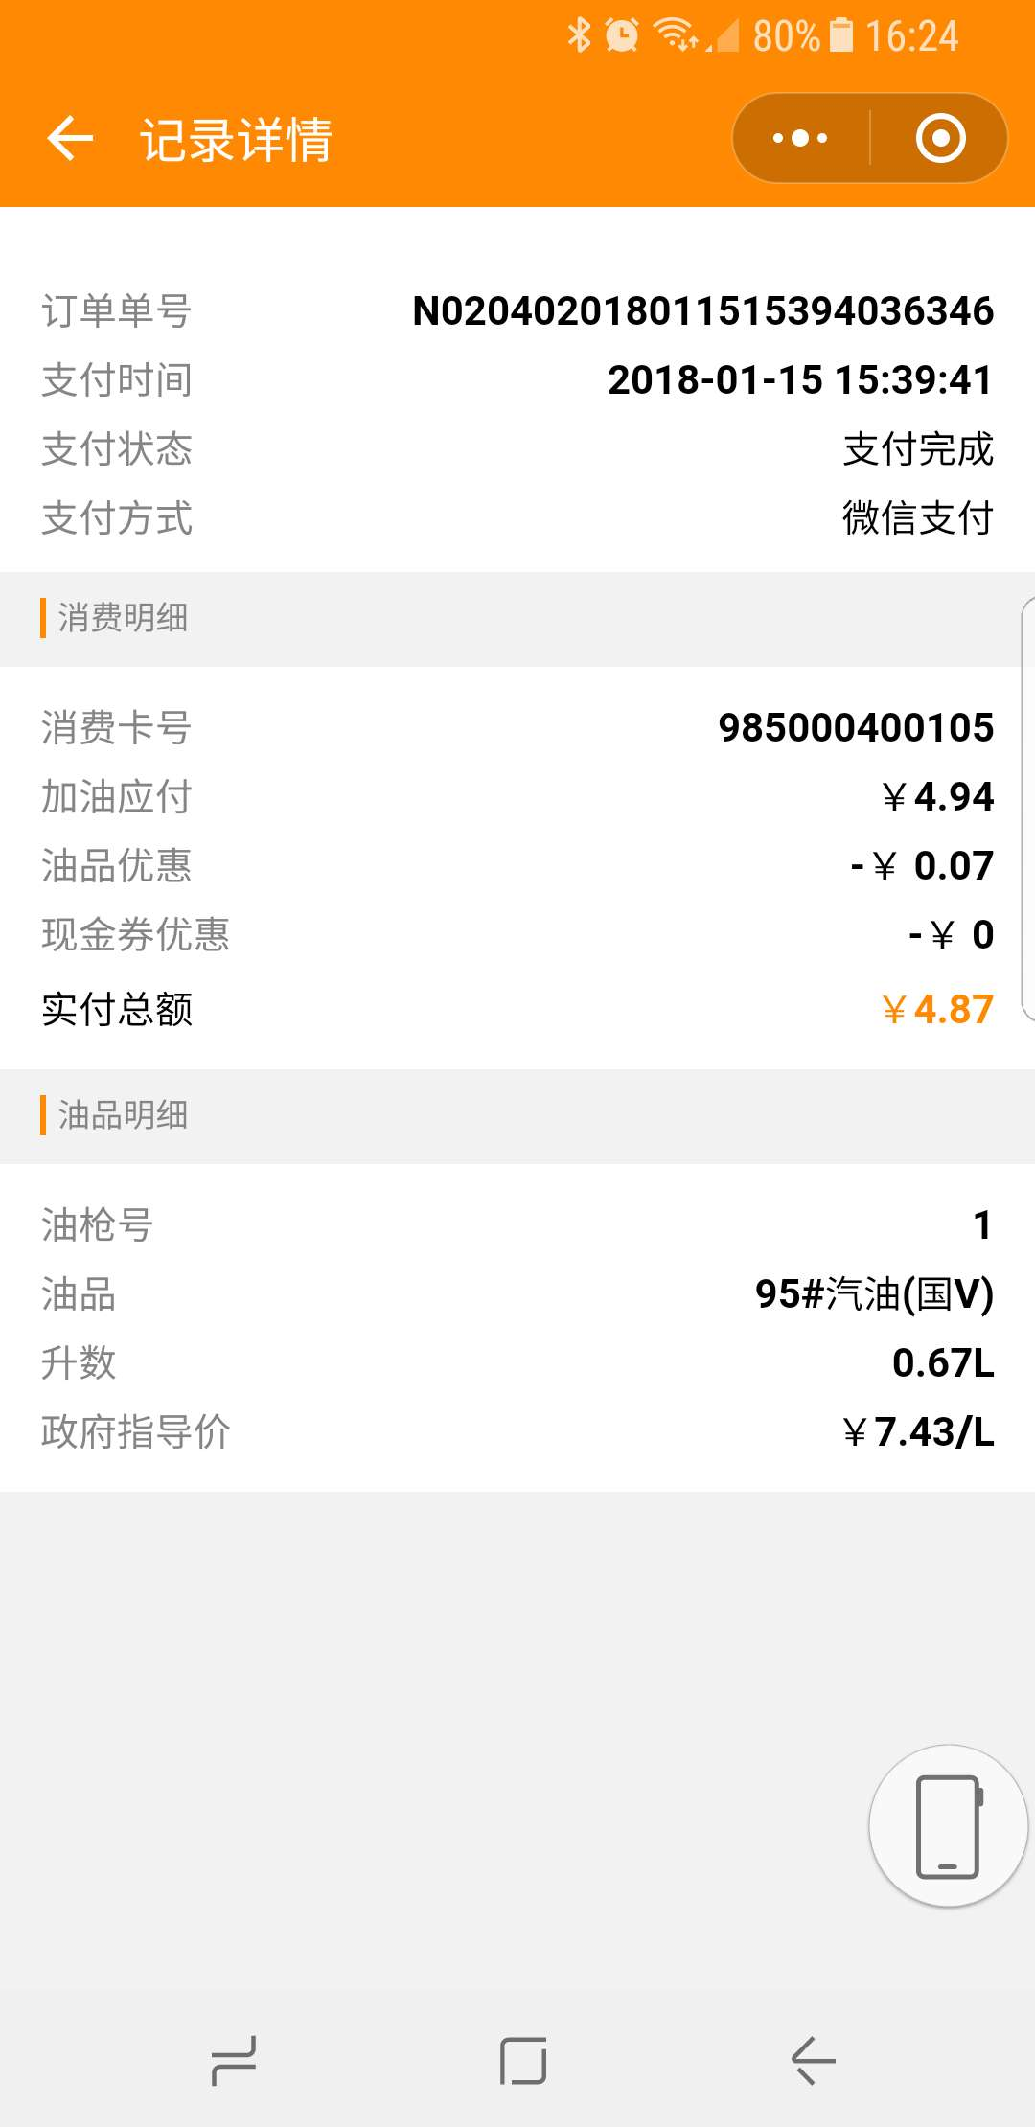
亲情卡
购买记录
已支付
待支付
作废
>
面值1000元卡x2
面值2000元卡x1
3700元
面值1000元卡x2
面值2000元卡x1
>
购买记录
亲情卡
3700元
电子发票
同加油电子发票
购买亲情卡

Slide 3
购买记录
亲情卡面值1000元
于2018年月12日购买
赠送
亲情卡面值1000元
于2018年月12日购买
已赠送
亲情卡面值2000元
于2018年月12日购买
赠送

Slide 4
购买记录
已支付
待支付
作废
>
未支付
未支付
待支付
面值1000元卡x2
面值2000元卡x1
3700元
面值1000元卡x2
面值2000元卡x1
面值1000元卡x2
面值2000元卡x1
3700元
3700元
已作废
订单再12小时后作废
支付

Slide 5
亲情卡
已赠送
未赠送
面包屑方式的调价过滤，用户点击过滤
已接受
未接受
亲情卡面值1000元
于2018年月12日购买
赠送
亲情卡面值1000元
于2018年月12日购买
已赠送
亲情卡面值2000元
于2018年月12日购买
赠送

Slide 6
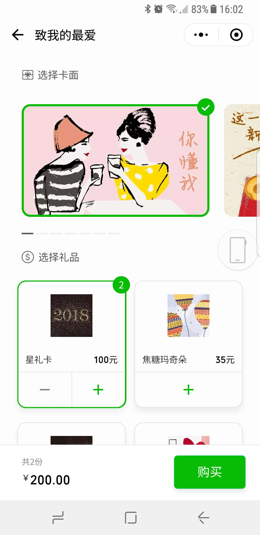
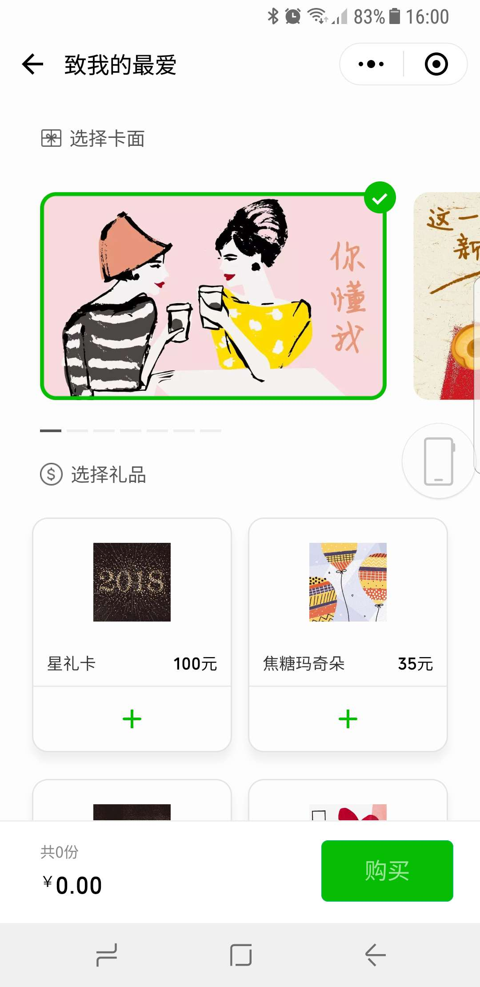
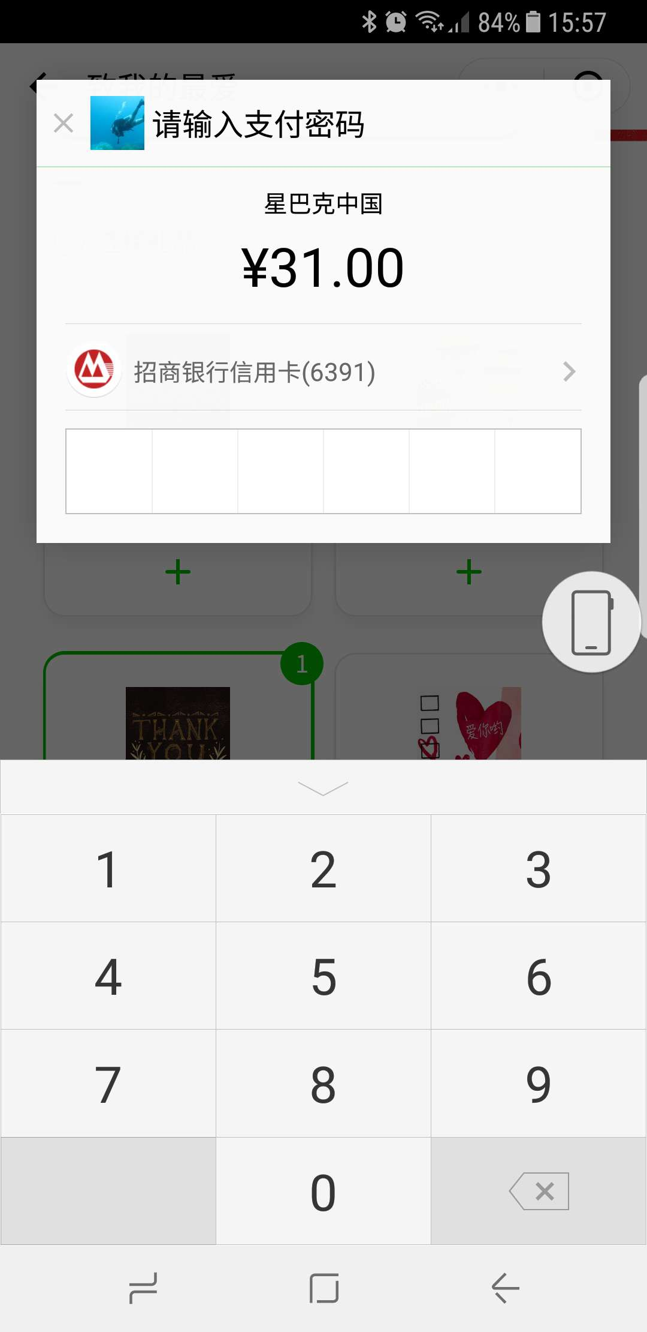
Logo或者banner
Logo或者banner
冠德亲情卡
￥950元
￥1900
面值1000元
优惠价格 950元
面值1000元
优惠价格 950元
冠德油卡 2000元
面值1000元
优惠价格 950元
面值1000元
优惠价格 950元
面值2000元
优惠价格 1800元
￥1900

Slide 7
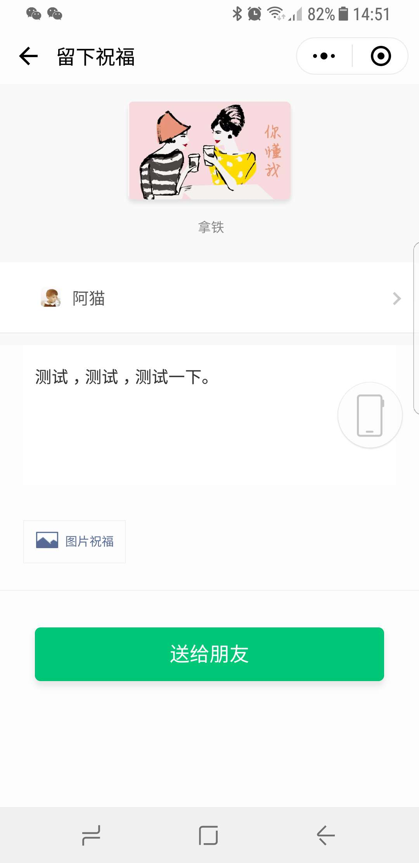
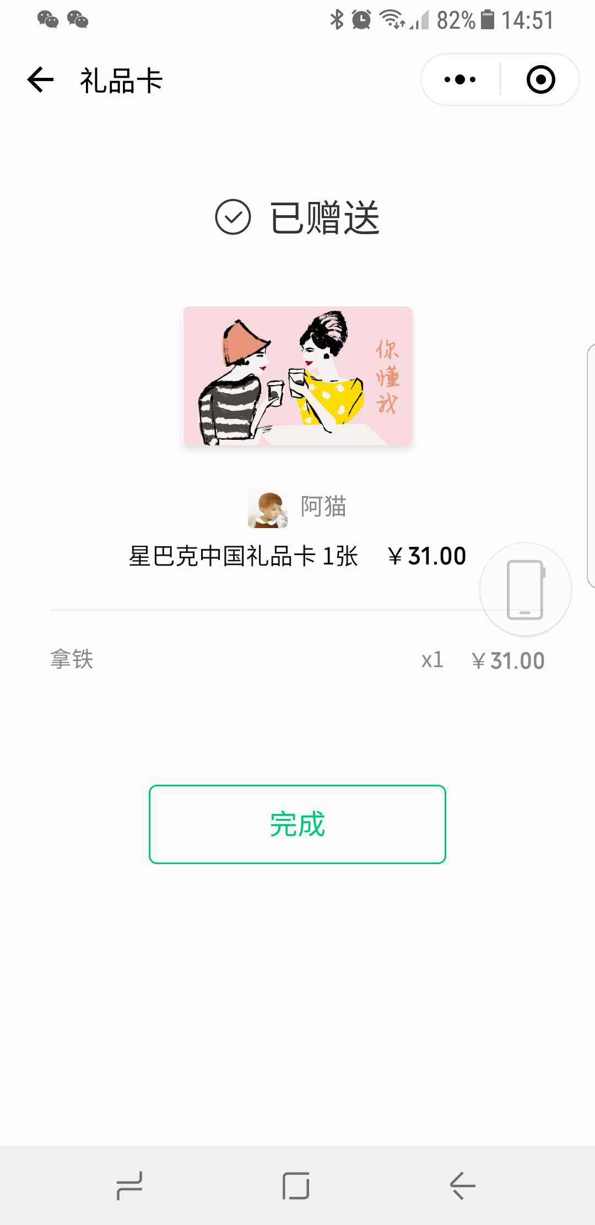
1/2
1/1
>
面值1000元冠德油卡
面值1000元冠德油卡
面值1000元冠德油卡
还有1张亲情油卡
继续赠送

Slide 8
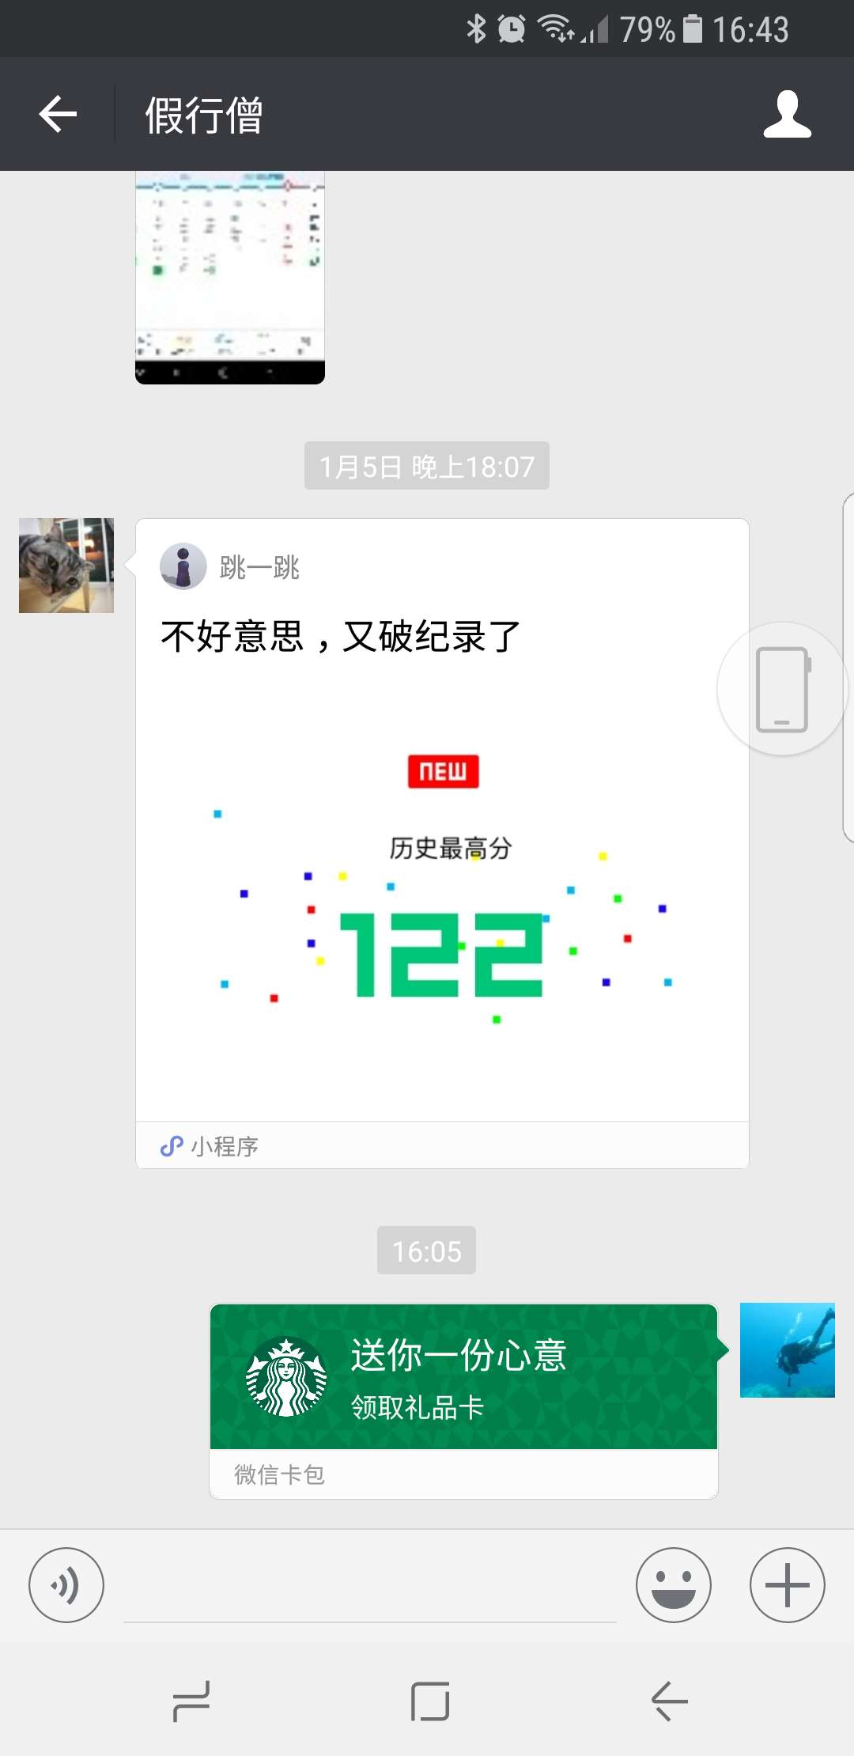
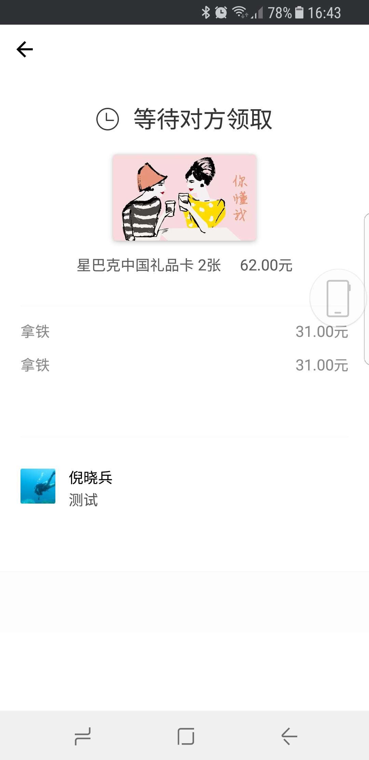
面值1000元冠德油卡

Slide 9
面值1000元冠德油卡

Slide 10
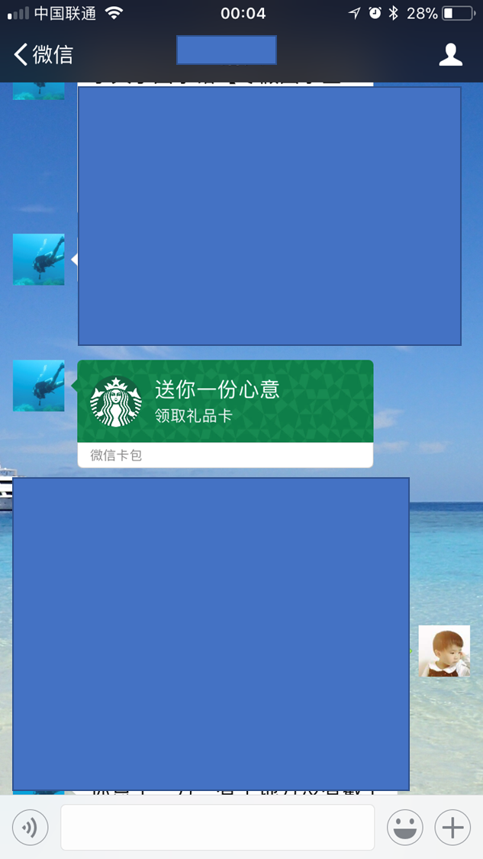
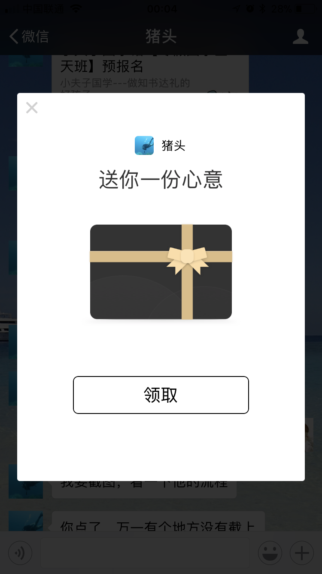
点击打开下一个页面，同时放入微信卡包

Slide 11
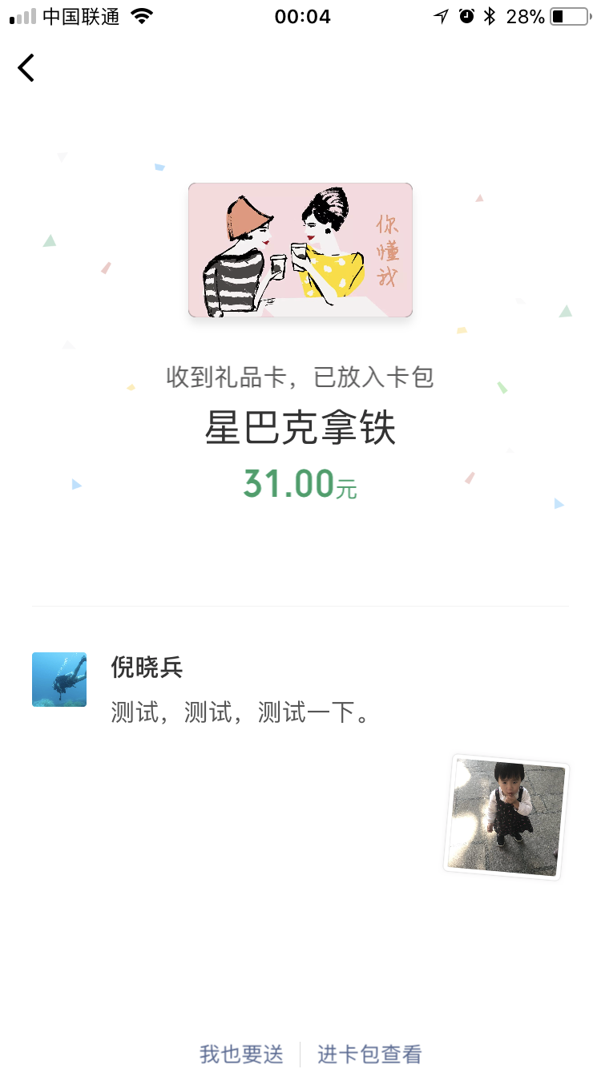
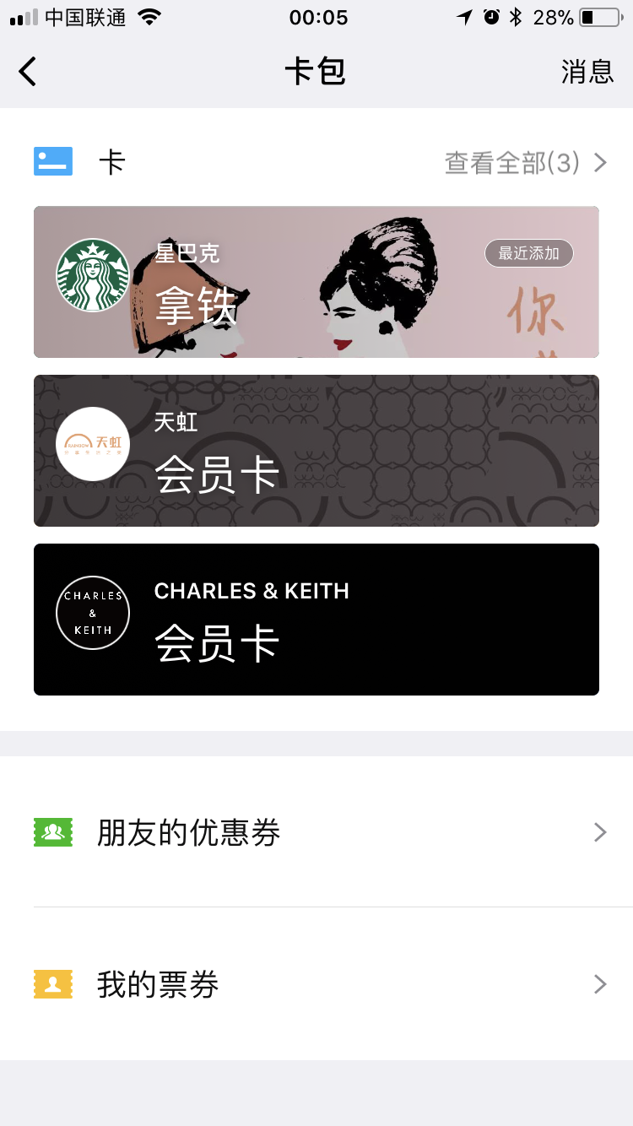
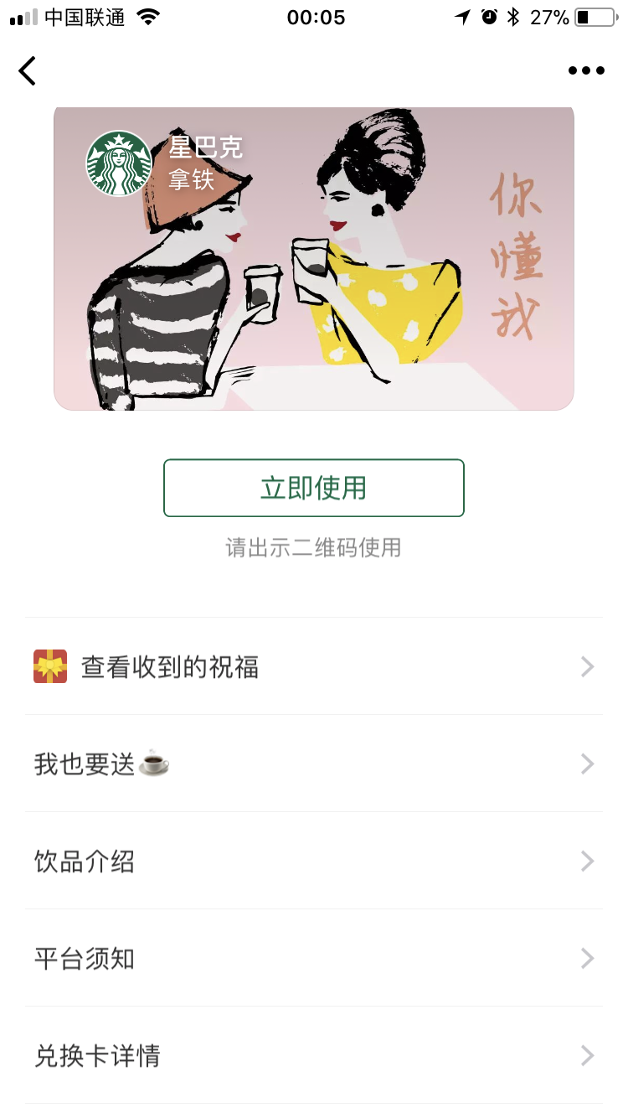
冠德亲情卡
面值100元
冠德亲情卡
面值100元
冠德亲情卡
面值1000元
兑换
冠德油站导航

Slide 12
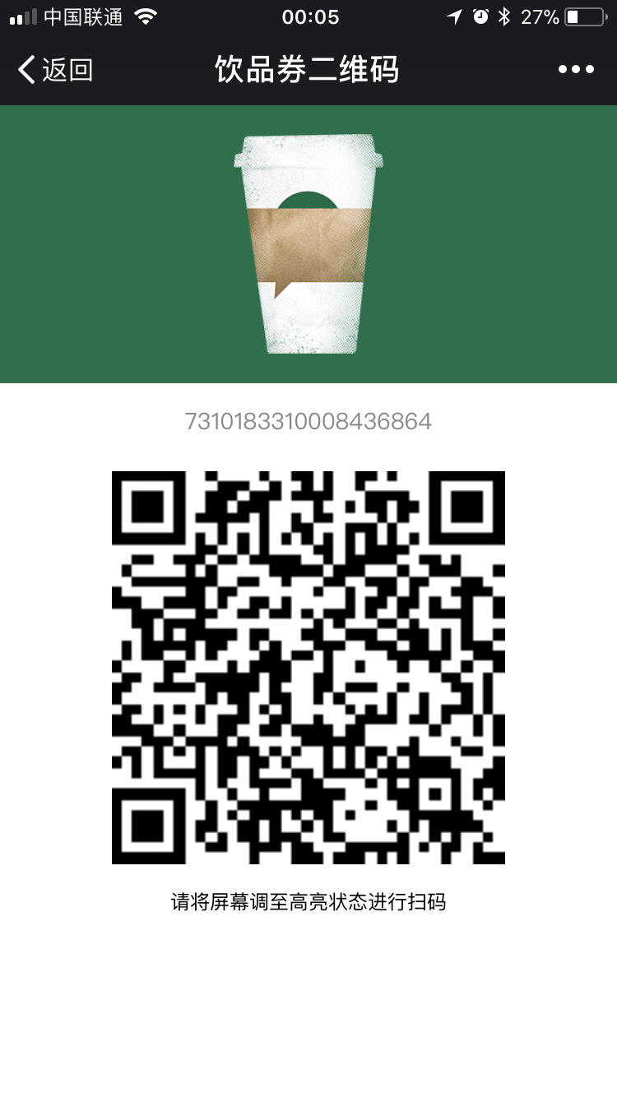
Logo或者banner
到油站线下扫码核销，领取实体卡
每隔30秒自动刷新

